Slide 1
校徽制作

Slide 2
模型设计
模型打印
兴趣拓展

Slide 3
兴趣拓展

Slide 4

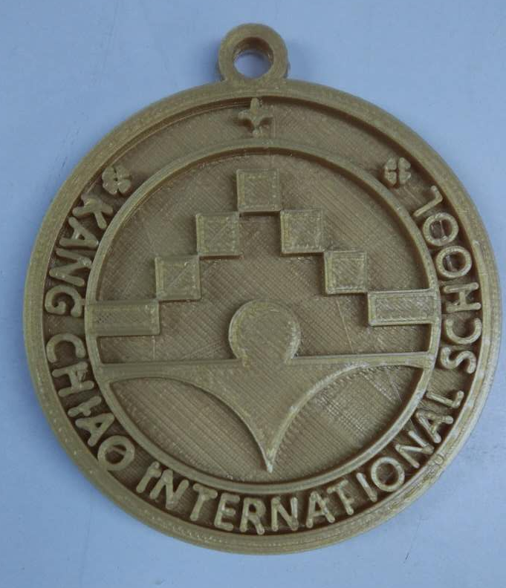
康桥校徽介绍
康桥校徽图康桥校徽是以“人”为本的新教育理念为精神内涵上的设计动机，表达尽心辅育、栽培幼苗成为全人的教育理想与目标及培育学子拥有带得走的基本能力。
这个标志圆融的圆形造形，代表世界一家、无国界之分的地球村公民概念，象征人是地球村的一份子，人与环境、人与自然密不可分的关系；具现代与科技感的桥造型，以方形所构筑而成，强调学习的精准与系统化，其明显的意象，则传达了康“桥”高度的识别性。
康桥国际学校校徽
康桥国际学校校徽3D模型

Slide 5
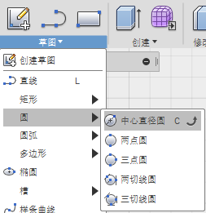
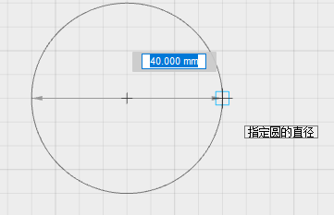
校徽模型制作
首先从工具栏的草图中选择圆，绘制直径为40mm的圆。

Slide 6
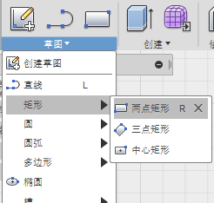
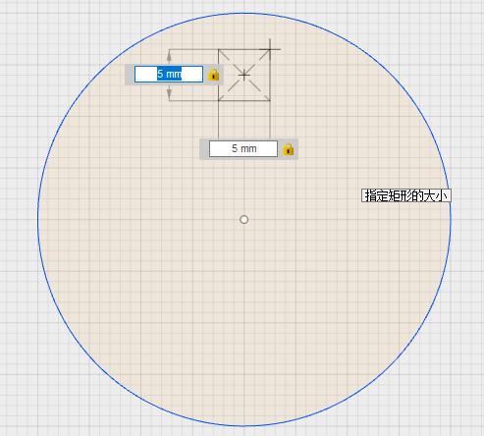
校徽模型制作
其次从工具栏的草图中选择矩形，在圆内合适的地方绘制出边长为5mm的正方形。

Slide 7
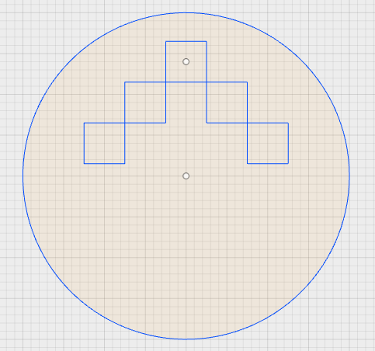
校徽模型制作
同样的方法，以正方形的顶点为起点绘制出下图另外四个边长为5mm的正方形。

Slide 8
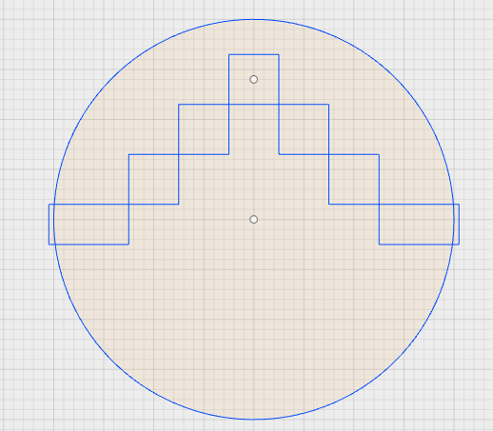
校徽模型制作
如图，以左边和右边外侧正方形一角为顶点各绘制出长为8mm，宽为4mm的矩形，如下图

Slide 9
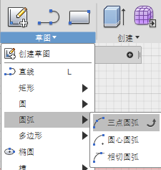
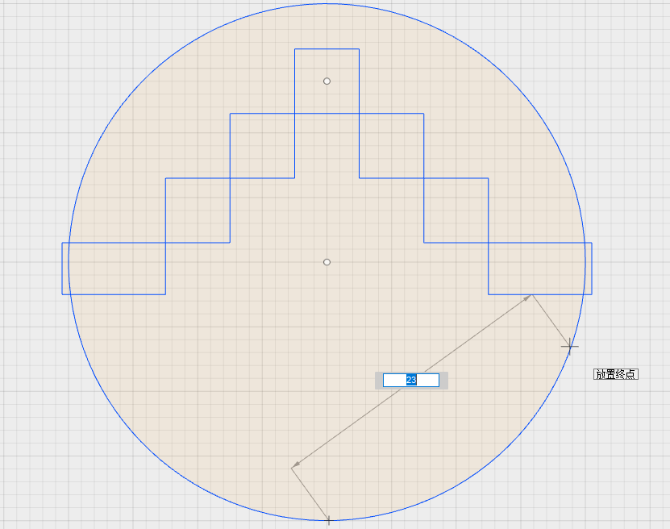
校徽模型制作
选择草图中的三点圆弧工具，按图示在圆上选择起点和终点，两点距离为23mm

Slide 10
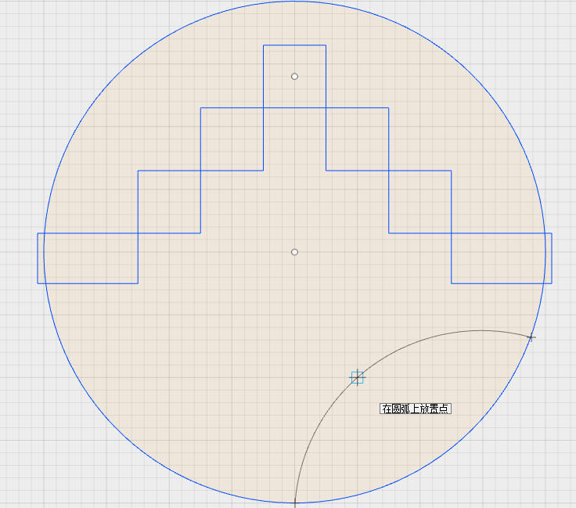
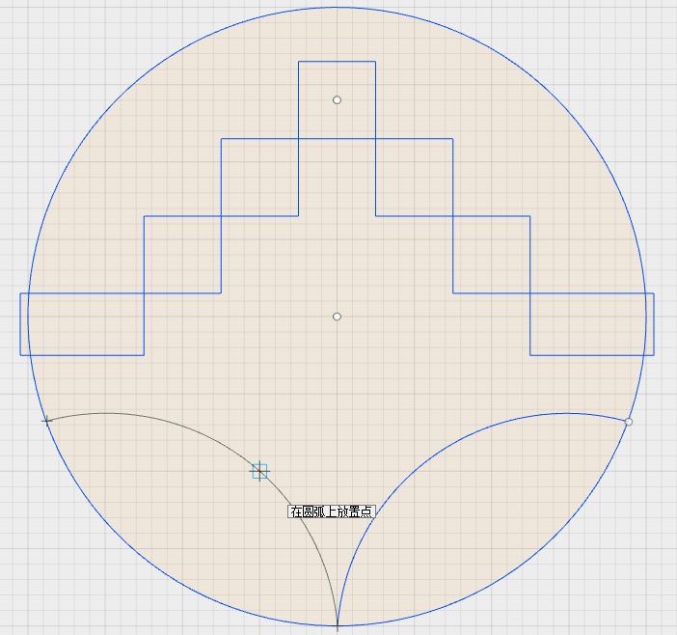
校徽模型制作
单击确定圆弧上的点，绘制右侧圆弧，随后相同的方法绘制左侧圆弧

Slide 11
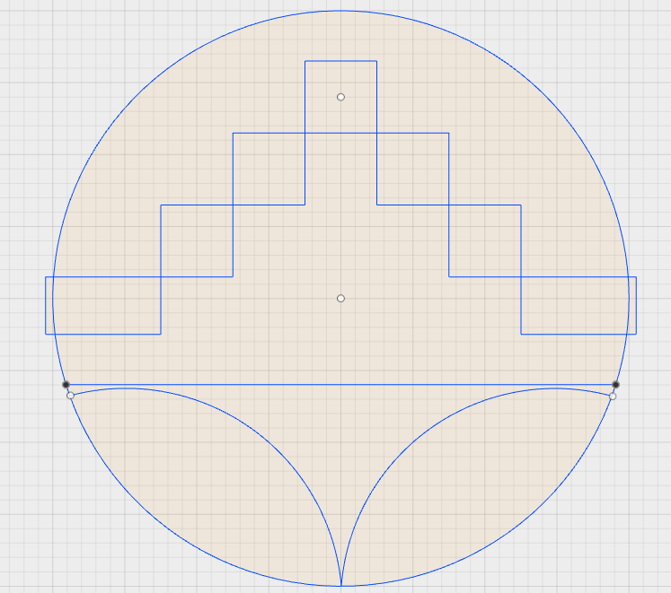
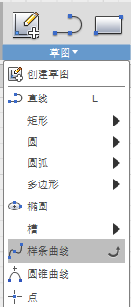
校徽模型制作
选择草图中的多段线工具，按图示绘制直线

Slide 12
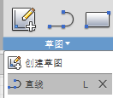
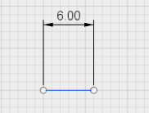
校徽模型制作
选择草图中的多段线工具，绘制6mm 长的线段

Slide 13
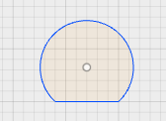
校徽模型制作
选择草图中的三点圆弧工具，选择线段两个端点，单击确定圆弧上的点，绘制出下图所示圆弧

Slide 14
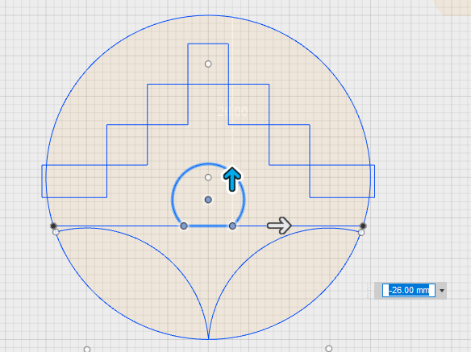
校徽模型制作
将画好的圆弧移动至圆中央，注意观察圆弧具体位置。

Slide 15
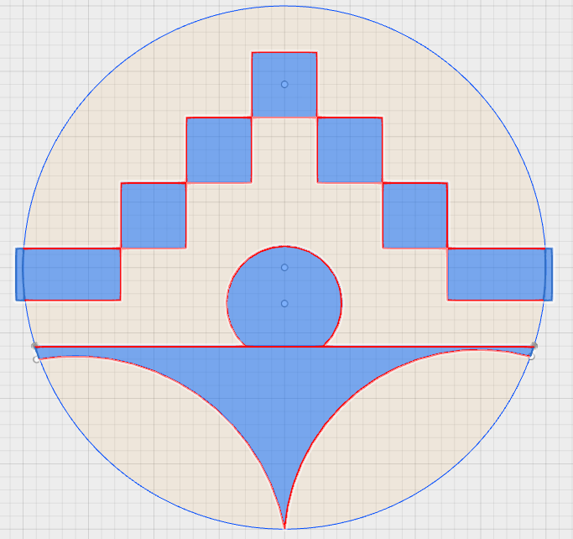
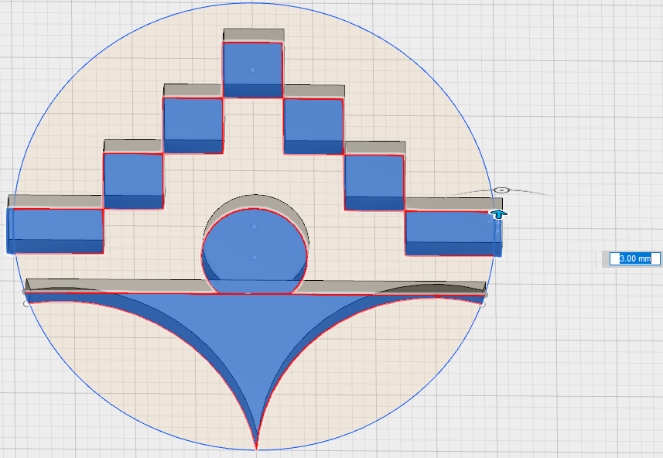
校徽模型制作
选中下图几个面，选择工具栏中的拉伸工具，向上拉伸3mm，如图所示

Slide 16
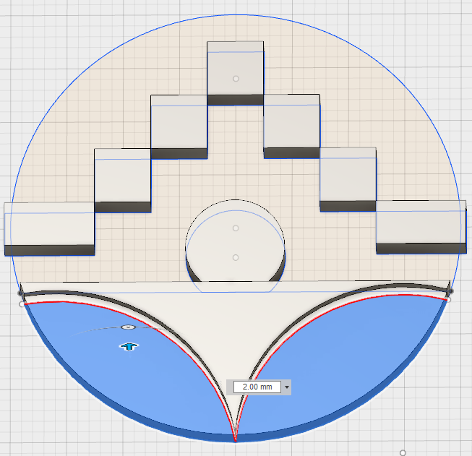
校徽模型制作
选中下图两个个面，选择工具栏中的拉伸工具，向上拉伸2mm，如图所示

Slide 17
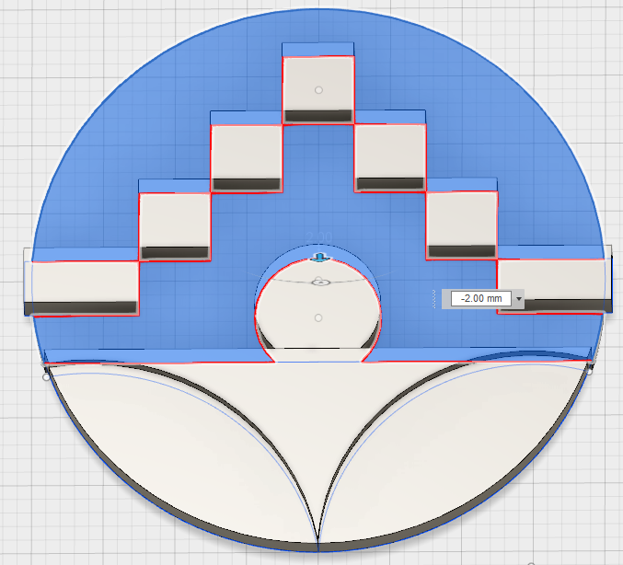
校徽模型制作
选择图中半部分的面，选择工具栏中的拉伸工具，向下拉伸2mm，如图所示

Slide 18
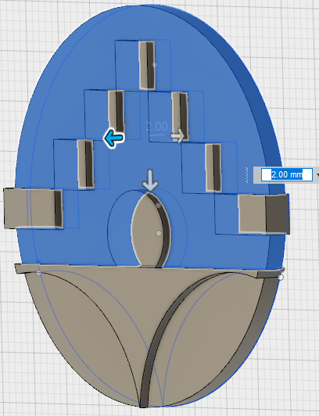
校徽模型制作
选择工具栏中的移动工具，将刚才向下拉伸的体块向上移动2mm，如图所示

Slide 19
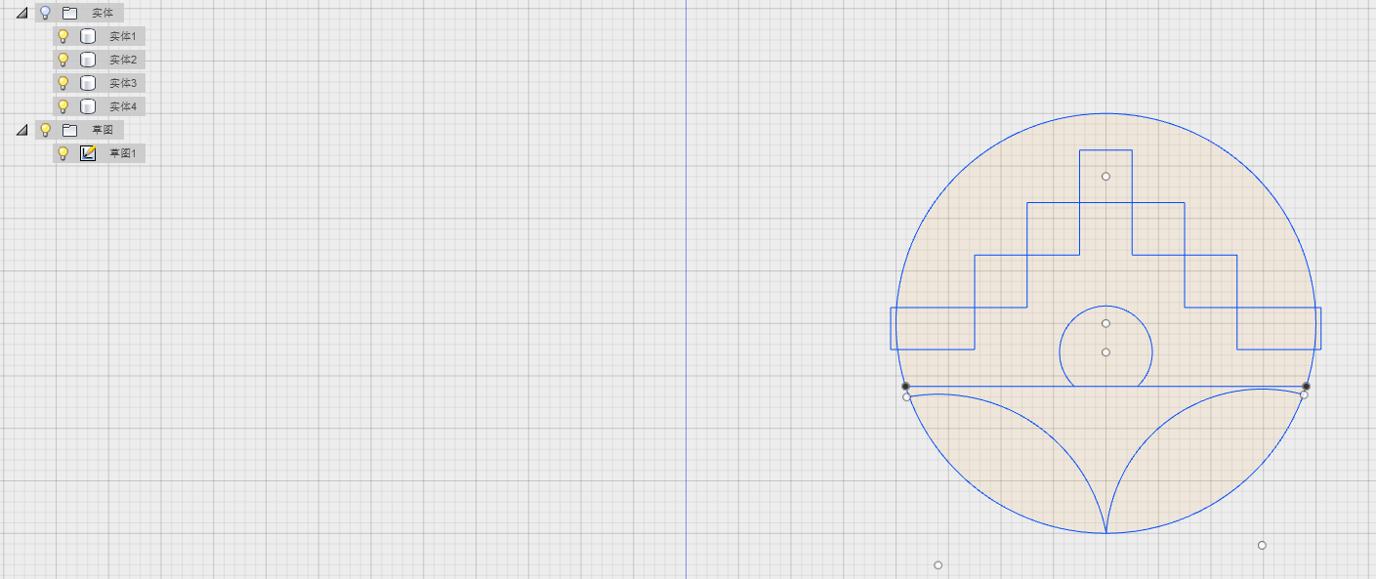
校徽模型制作
选择右侧工具栏中的隐藏实体工具，将整个实体隐藏起来，如图所示

Slide 20
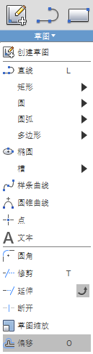
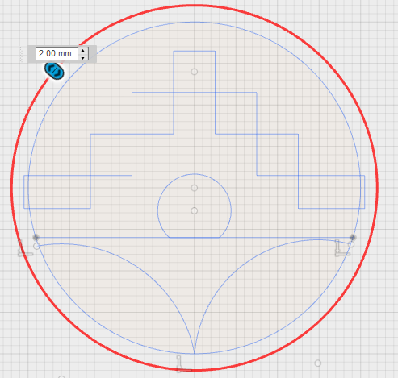
校徽模型制作
选择工具栏草绘中的偏移工具，选中隐藏实体后的圆环，向外偏移2mm

Slide 21
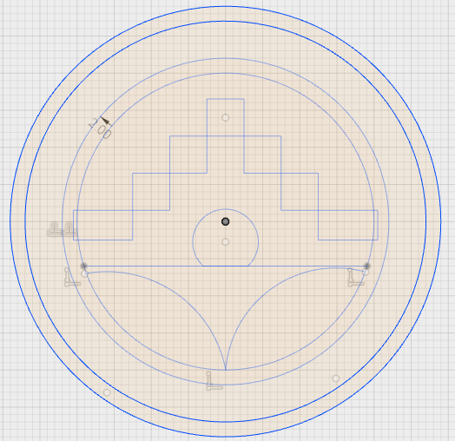
校徽模型制作
继续选择工具栏草绘中的偏移工具，选中外圆环，向外分别偏移5mm和7mm

Slide 22
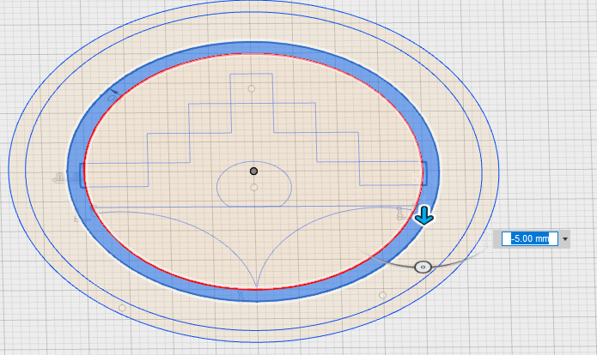
校徽模型制作
选择工具栏草绘中的拉伸工具，选中下图所示的第一个圆环向下拉伸5mm

Slide 23
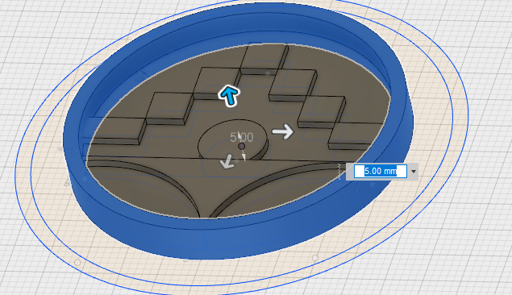
校徽模型制作
选择工具栏中的移动工具，将刚才向下拉伸的环形实体向上移动5mm，如下图所示

Slide 24
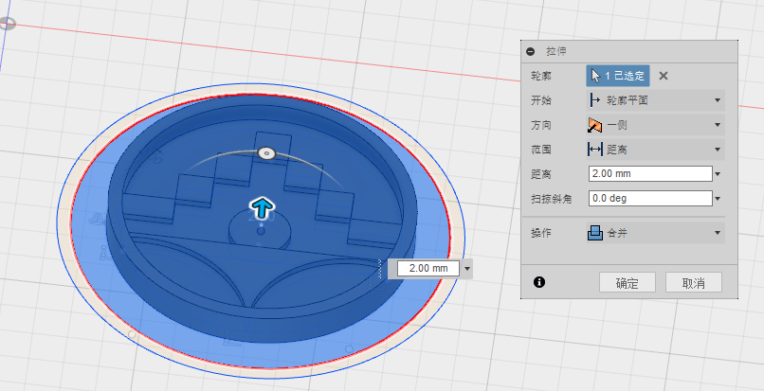
校徽模型制作
选择工具栏中的拉伸工具，选中下图所示第二个圆环，向上拉伸2mm

Slide 25
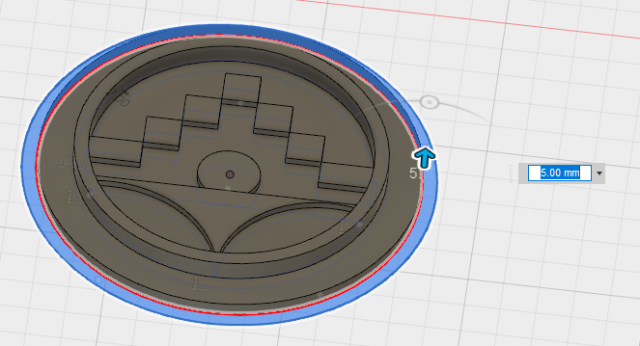
校徽模型制作
选择工具栏中的拉伸工具，选中下图所示第三个圆环，向上拉伸5mm

Slide 26
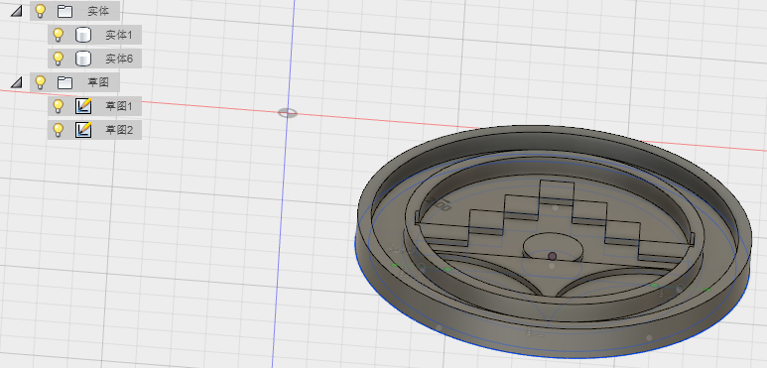
校徽模型制作
选择右侧工具栏中的显示实体工具，将整个实体显示出来，如图所示

Slide 27
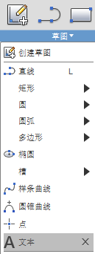
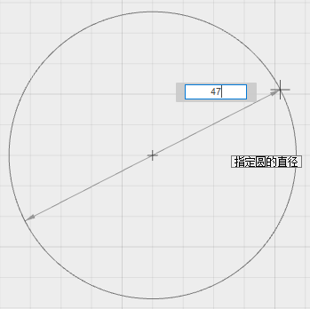
校徽模型制作
选择工具栏草绘工具中的圆， 在平面上绘制直径为47mm的圆面

Slide 28
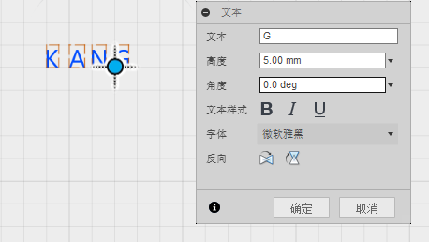
校徽模型制作
选择工具栏中编辑文字工具，依次单独编辑校徽中所有英文字母，字体大小5mm，字体类型选择微软雅黑

Slide 29
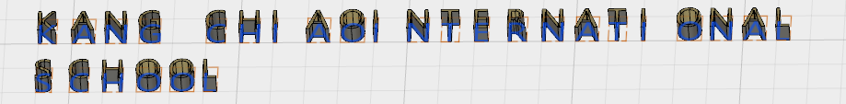
校徽模型制作
所有英文字母拉伸高度为3mm，并按下图沿刚才绘制的圆面排列成环状，字体位于圆环中间

Slide 30
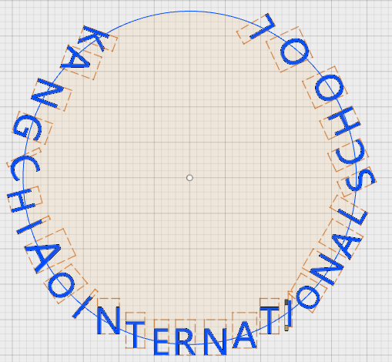
校徽模型制作
选择移动工具，将选中的所有英文字母向上移动2mm

Slide 31

校徽模型制作
继续选择移动工具，将选中的所有英文字母移动至圆环合适的位置

Slide 32
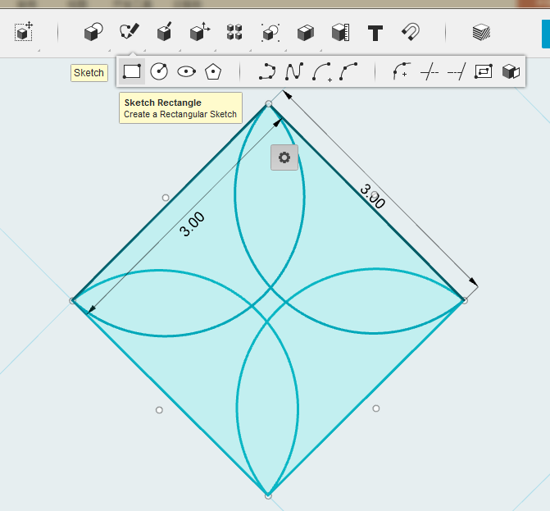
校徽模型制作
选择草绘工具中方形和三点曲线工具，绘制出边长为3mm的正方形，并以正方形两个顶点为端点绘制出曲线

Slide 33
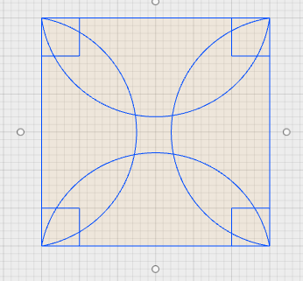
校徽模型制作
继续选择草绘工具中方形工具，在正方形四个顶点处绘制边长为0.5mm的小正方形

Slide 34
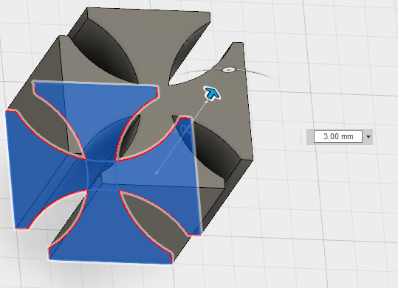
校徽模型制作
选中下图中的区域，向上拉伸3mm

Slide 35

校徽模型制作
将其向上移动2mm后，继续移至校徽合适的位置

Slide 36
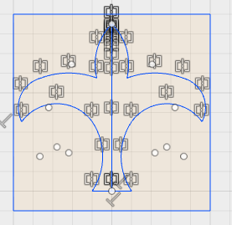
校徽模型制作
绘制边长为5mm的正方形，在其中利用椭圆、三点曲线绘制下图花纹，花纹大小略小于正方形大小

Slide 37
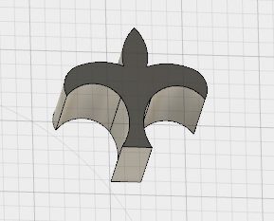
校徽模型制作
将花纹拉伸至3mm高，利用移动工具，将其向上移动2mm

Slide 38
校徽模型制作
利用移动工具，将花纹移动至校徽合适的位置

Slide 39
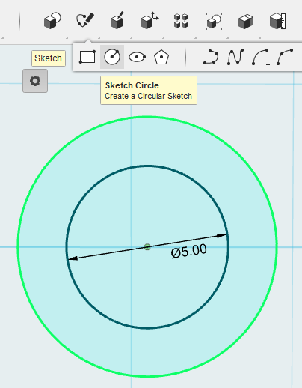
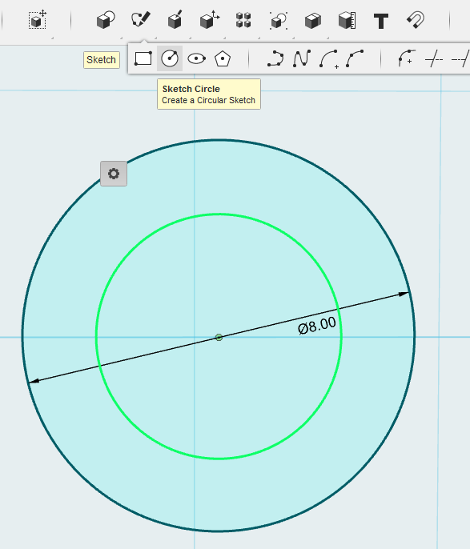
校徽模型制作
利用草绘工具中的圆， 绘制出直径为5mm和8mm的同心圆

Slide 40
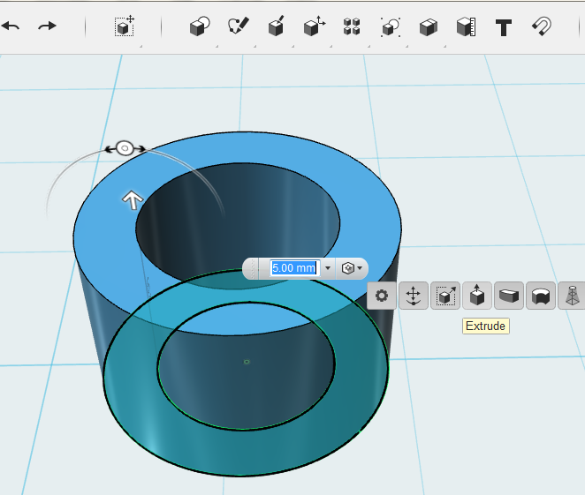
校徽模型制作
将同心圆拉伸高度为5mm

Slide 41
校徽模型制作
将同心圆移动至校徽合适的位置

Slide 42

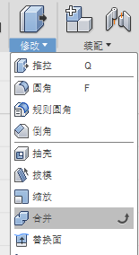
校徽模型制作
将同心圆、校徽、字母以及花纹进行合并

Slide 43
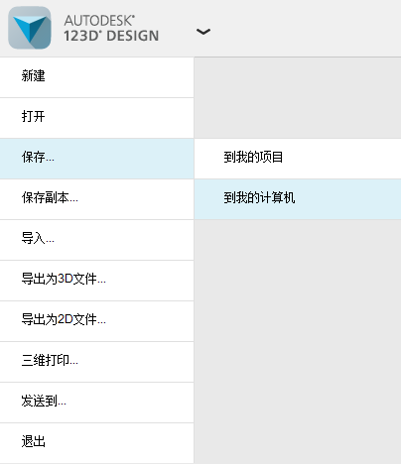
模型保存：123dx

Slide 44
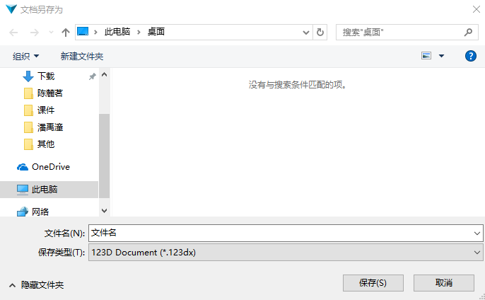
模型保存：123dx

Slide 45
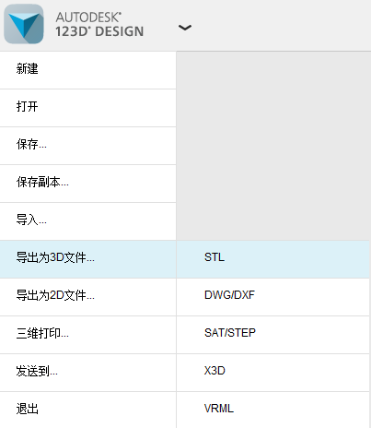
模型导出：STL

Slide 46
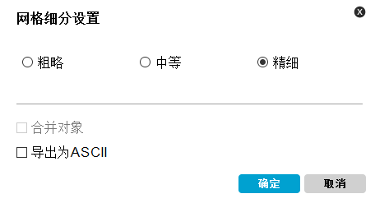
模型导出：STL

Slide 47
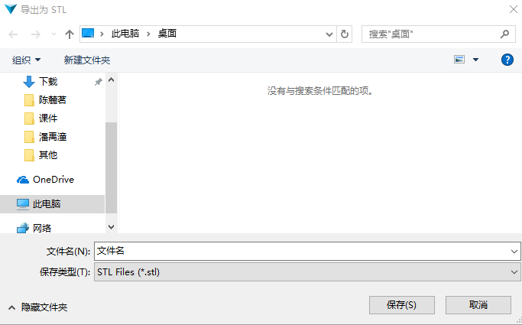
模型导出：STL

Slide 48

模型打印
模型载入pango软件，点击查看分层查看打印时间，保存pcode文件，放入SD卡打印

Slide 49


